Slide 1
Menjelajahi Mesin Pencarian Informasi
Modul Cakap Bermedia Digital

Slide 2
Peta Materi
1. Pengantar
2. Dasar Mesin Pencari
3. Cara Menggunakan
Pertumbuhan internet, perilaku pengguna, dan peran Google di Indonesia
Definisi, jenis, kelebihan, dan proses kerja (crawling–indexing–ranking)
Akses laman, kata kunci, pencarian suara, filter, dan layanan akademik
4. Masalah 1
5. Masalah 2
6. Rekomendasi & Evaluasi
Hasil pencarian kurang akurat dan perlu diseleksi sendiri
Informasi tidak selalu benar: hoaks, cek fakta, situs palsu
Wilayah 3T, anak, difabel, arah pengembangan, dan evaluasi kompetensi

Slide 3
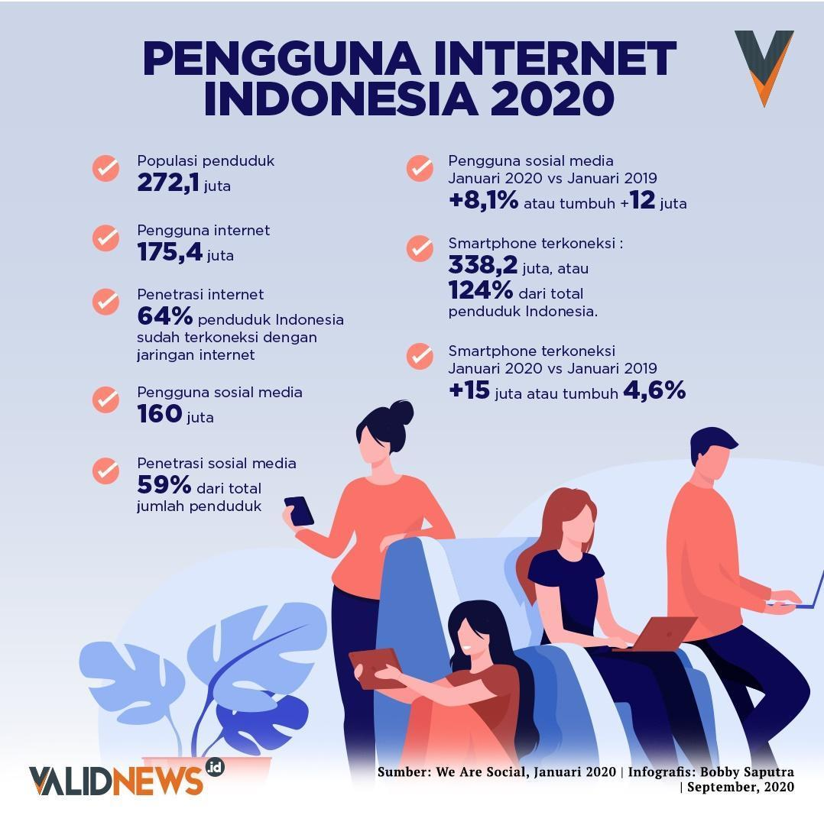
Pengguna Internet Indonesia 2020
272,1 juta
175,4 juta
Populasi penduduk
Pengguna internet (penetrasi 64%)
160 juta
338,2 juta
Pengguna sosial media (59% penduduk)
Smartphone terkoneksi (124% penduduk)
Pengguna sosial media naik 8,1% (±12 juta) dibanding Januari 2019
Smartphone terkoneksi bertambah ±15 juta (4,6%)
Internet memudahkan belajar, bekerja, dan berbisnis
Sumber: We Are Social (Jan 2020) via Valid News

Slide 4
Durasi dan Perilaku Berinternet
Indonesia 7 jam 59 menit per hari hingga 2020 (APJII)
Dunia rata-rata hanya 6 jam 43 menit per hari
Pandemi mayoritas masyarakat mengakses internet lebih dari 8 jam sehari
Pola baru belajar dan bekerja dari rumah secara daring membentuk perilaku berinternet
Gawai dipakai sehari-hari untuk mencari informasi bahkan solusi masalah
*Pandemi ditampilkan sebagai ">8 jam" (±480 menit)

Slide 5
Google: Mesin Pencari Paling Banyak Diakses
Peringkat 1 mesin pencari paling banyak diakses (Hootsuite & We Are Social)
Lebih banyak diakses lewat mobile (google.com ±60%) daripada komputer (±40%)
Digunakan semua kelompok usia hampir merata
Pengguna terbanyak usia 25–34 tahun (32%); kelompok usia lain 9–17%
Sumber: Hootsuite & We Are Social (2021)

Slide 6
Mengapa Perlu Memahami Mesin Pencari?
Aktivitas sehari-hari
Masalah mendasar
Risiko
Mencari informasi di internet akrab disebut "searching" atau "googling".
Waktu terbuang menyeleksi ribuan hasil karena kata kunci kurang spesifik.
Tanpa sadar mengeklik situs palsu hasil penelusuran.
Isi bab: definisi mesin pencari • permasalahan yang sering dialami • tips penggunaan • solusi untuk kebutuhan khusus • latihan pengukuran pemahaman

Slide 7
Kompetensi Digital dalam Menggunakan Mesin Pencari
Mengakses
Menyeleksi
Memahami
Menganalisis
Memverifikasi
Mengevaluasi
Berpartisipasi
Berkolaborasi
Patokan aktivitas pengguna di dunia digital (how we have to do)
Tolok ukur individu dalam beraktivitas digital (what we need to have)
Menunjang bidang pendidikan, profesi, bisnis, dan sosial kemasyarakatan
Meningkatkan literasi digital sehingga cakap bermedia digital

Slide 8
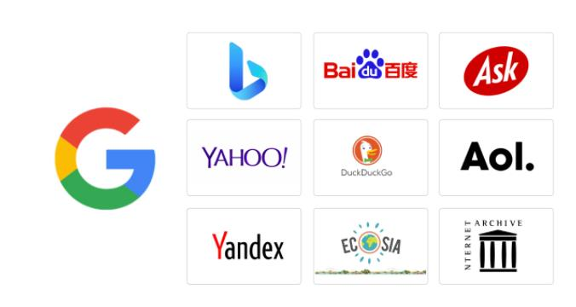
Definisi Mesin Pencarian Informasi
Situs yang mampu mencari halaman web di internet berdasarkan basis data dengan bantuan kata kunci.
Populer di dunia Google, Yahoo, Bing, Baidu, Yandex
Alternatif lain DuckDuckGo, Ecosia, Ask, AOL, Internet Archive
Dapat diakses lewat komputer maupun mobile
Sumber: Chris (2021)

Slide 9
Market Share Mesin Pencari di Indonesia
98,32%
masyarakat Indonesia memilih Google
Google peringkat 1 di dunia maupun Indonesia
Yahoo, Bing, Yandex, DuckDuckGo, dan Ecosia hanya digunakan <2% populasi
Sumber: Statcounter (2021)

Slide 10
Perbandingan Kelebihan Mesin Pencari (1)
Mesin | Kelebihan
Google | • Waktu penyediaan informasi cepat • Informasi dari berbagai sumber sekaligus • Banyak fitur pendukung optimalisasi pencarian • Terkoneksi pihak ketiga sehingga lebih detail • Pencarian dengan berbagai bahasa
Bing | • Informasi berbagai jenis (gambar, foto, video, berita) • Memiliki fasilitas instant answer
Yahoo | • Informasi berbagai jenis (gambar, foto, video, berita) • Fitur news feed di halaman utama pencarian
Sumber: Tempo.co (2013), Namira (2021)

Slide 11
Perbandingan Kelebihan Mesin Pencari (2)
Mesin | Kelebihan
Baidu | • Informasi berdasarkan rating situs web • Layanan pencarian lagu berformat mp4
Yandex | • Informasi berbagai jenis (gambar, video, foto) • Pencarian dengan berbagai bahasa
DuckDuckGo | • Informasi pencarian dari berbagai sumber • Tidak menyimpan IP address • Iklan sesuai kata kunci yang dicari, bukan berdasarkan algoritma pengguna
Sumber: Tempo.co (2013), Namira (2021)

Slide 12
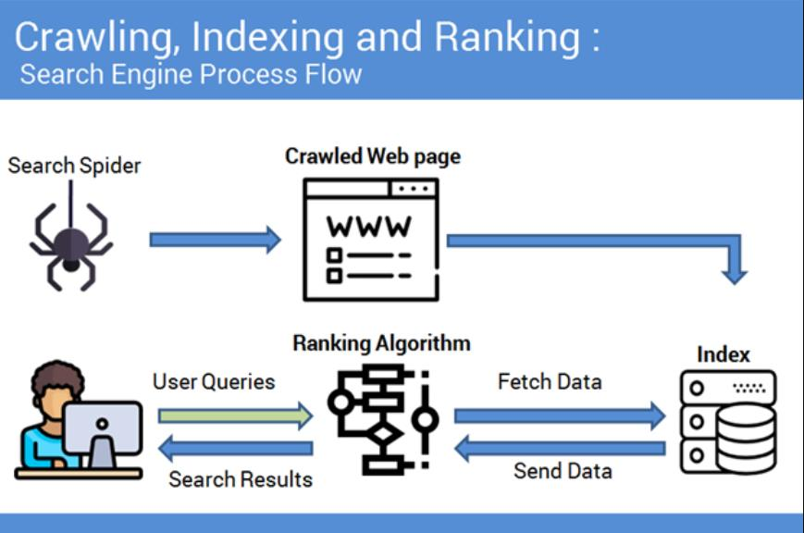
Proses Kerja Mesin Pencari
1. Penelusuran (crawling)
Menelusuri triliunan sumber informasi di internet.
2. Pengindeksan (indexing)
Memilah data yang relevan dengan kata kunci.
3. Pemeringkatan (ranking)
Mesin pencari tidak menelusuri seluruh web, tetapi basis data/daftar situs yang dikelolanya — sehingga hasil berbeda antar mesin walau kata kunci sama.
Mengurutkan informasi yang paling sesuai.
Sumber: Luenendonk (2021)

Slide 13
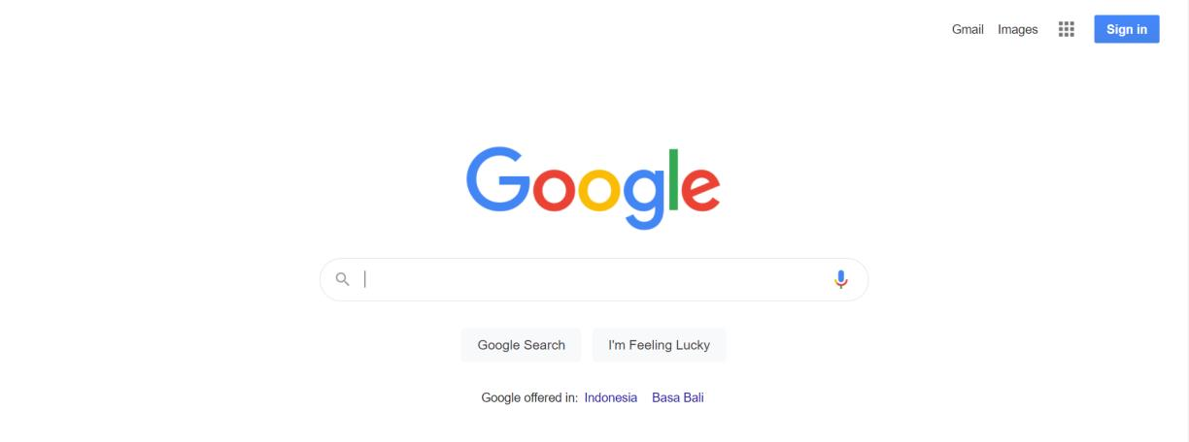
Cara Menggunakan Mesin Pencari
1. Kunjungi laman
2. Ketik kata kunci
3. Tinjau hasil
google.com (default)
google.co.id (bahasa Indonesia)
yahoo.com
Sesuai hal yang ingin ditemukan, atau gunakan suara.
Periksa apakah hasil sesuai harapan; saring jika perlu.

Slide 14
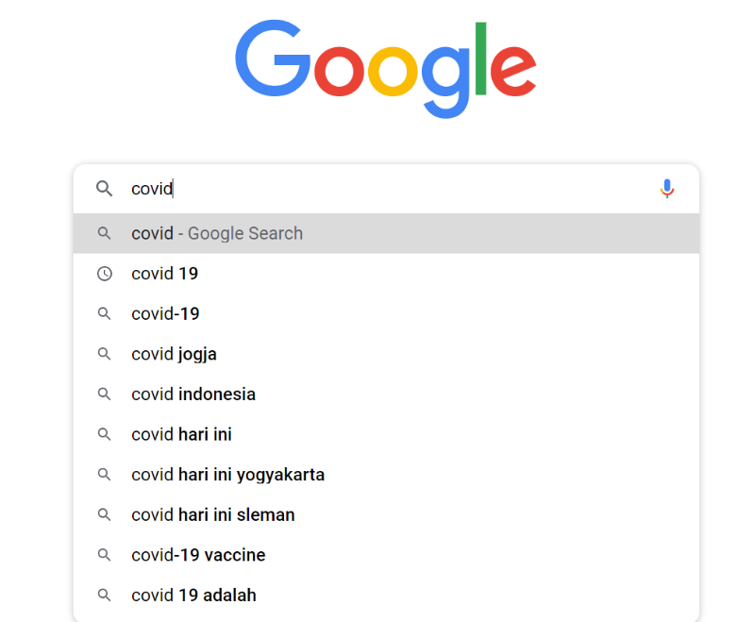
Kata Kunci, Autocomplete, dan Pencarian Suara
Pilih kata populer "sakit kepala", bukan "kepala saya sedang sakit"
Ejaan & huruf kapital tidak perlu dicemaskan; "covid", "COVID", "Covid-19" hasilnya sama
Autocomplete (Google Suggest) memberi saran kata kunci terdekat, pilih yang paling sesuai
Pencarian suara cukup ucapkan kata kunci; atur bahasa dan microphone gawai terlebih dahulu
Sumber: Dokumentasi penulis (2021)

Slide 15
Masalah 1: Hasil Pencarian Kurang Akurat
Hasil pencarian tidak spesifik dan membutuhkan seleksi mandiri oleh pengguna.
Contoh: kata kunci "covid" menampilkan beragam jenis informasi sekaligus
Berita
Gambar
Video
Berita terkini dari berbagai media
Foto dan ilustrasi terkait
Video dari berbagai kanal
Solusi: gunakan filter jenis, filter waktu, dan kata kunci yang spesifik →

Slide 16
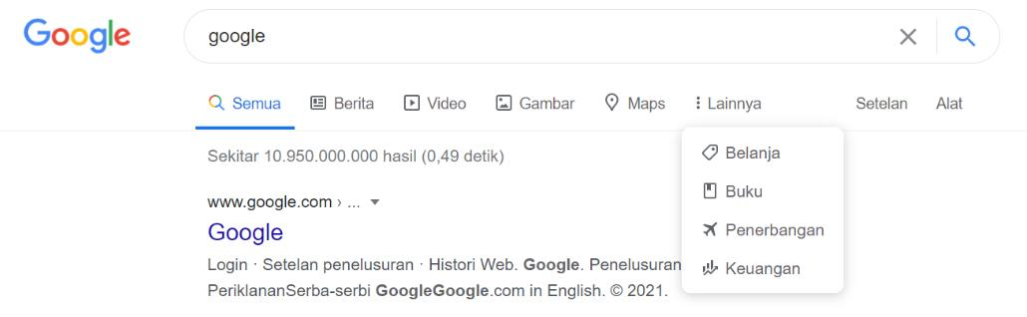
Filter Pembatasan Jenis Informasi
Klik jenis informasi Semua, Berita, Video, Gambar, Maps, atau Lainnya (belanja, buku, penerbangan, keuangan)
Google Maps peta lokasi, pilihan rute, jenis kendaraan, dan waktu tempuh
Live traffic informasi lalu lintas langsung pada rute yang dilewati

Slide 17
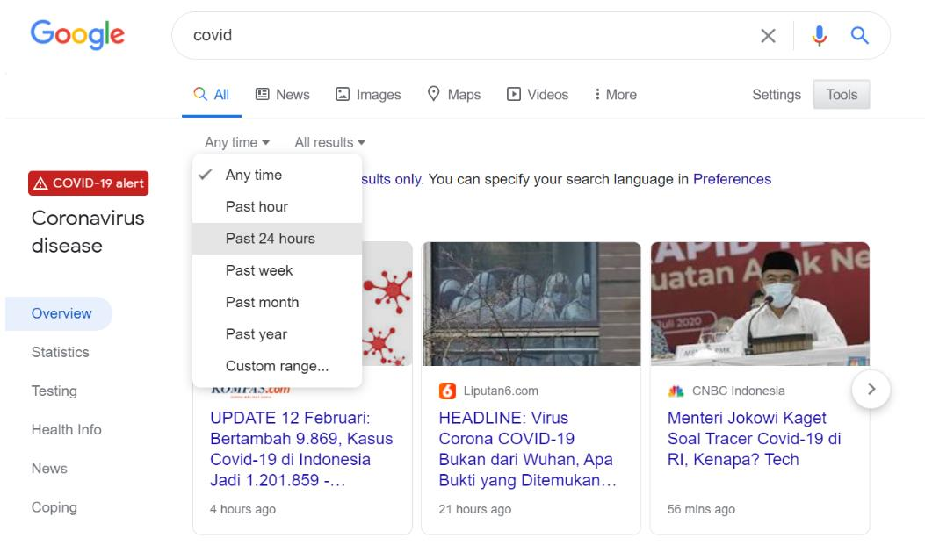
Filter Pembatasan Berdasarkan Waktu
Klik tombol "Tools" (Alat) di bawah kolom pencarian
Pilih rentang waktu sebarang waktu, 1 jam terakhir, 24 jam terakhir, 1 minggu terakhir, atau rentang tertentu
Berguna untuk topik cepat berubah, seperti berita dan data COVID-19

Slide 18
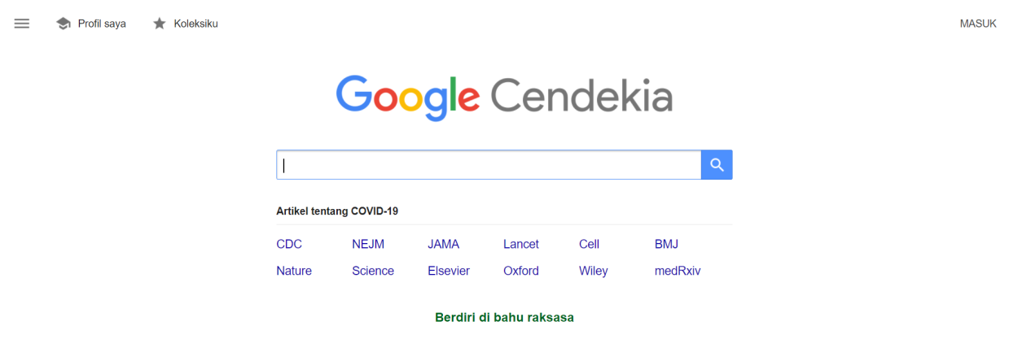
Layanan Mesin Pencari untuk Tujuan Akademik
Google Scholar (Google Cendekia) dan layanan Microsoft memakai basis data khusus akademik
Mencari referensi teks dengan cepat
Menyimpan referensi di "perpustakaan pribadi"
Membantu pelajar, mahasiswa, dan akademisi di sekolah, kampus, maupun kantor

Slide 19
Menggunakan Kata Kunci Secara Efektif
Tips umum: tulis kata kunci spesifik, misalnya "kuliner Yogyakarta" untuk rumah makan populer di Yogyakarta.
Operator | Fungsi | Contoh
" … " | Mencari frasa tertentu | "literasi digital"
kata:situs | Mencari hanya di situs tertentu | banjir site:kompas.com
* | Kalimat dengan kata yang hilang | mesin * informasi
..20xx | Mencari rentang angka | laptop 2018..2020
related | Mencari situs yang mirip | related:detik.com
- | Menyingkirkan hasil tidak diinginkan | jaguar -mobil
filetype: | Hasil menurut tipe file | literasi digital filetype:pdf
Diolah dari Google Support (2021)

Slide 20
Masalah 2: Tidak Semua Hasil Benar
Diperlukan kompetensi kritis untuk menyaring informasi yang diperoleh.
5,5% menganggap semua informasi dapat dipercaya
26,1% sebagian besar; 27,5% setengah dapat dipercaya
Hanya 1,7% yang menganggap tak ada satupun
Sumber: APJII (2020)

Slide 21
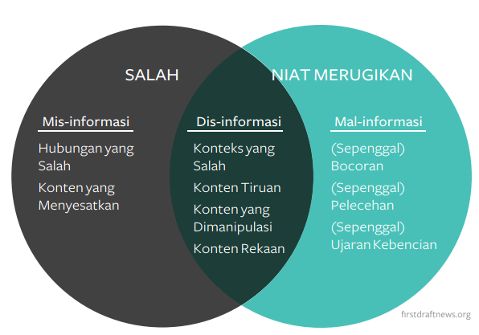
Tiga Gangguan Informasi
Misinformasi
Informasi tidak benar, tetapi penyebar mengira benar, tanpa niat membahayakan.
Disinformasi
Informasi tidak benar dan penyebar tahu itu tidak benar.
Mal-informasi
Sepenggal informasi benar yang dipakai untuk merugikan seseorang atau kelompok.
Sumber: Ireton & Posetti (2019)

Slide 22
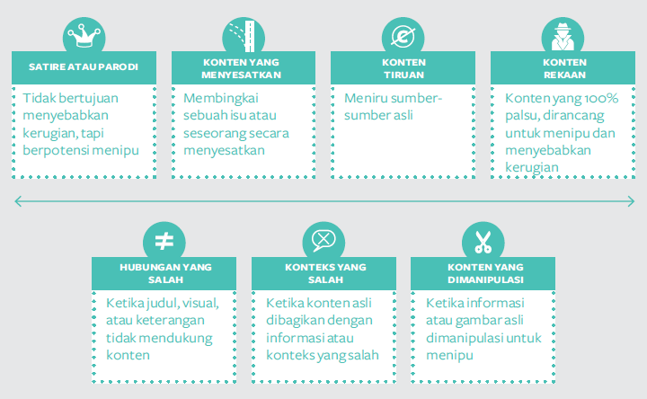
Tujuh Jenis Mis/Disinformasi
Satire/parodi tak bermaksud merugikan, tapi berpotensi menipu
Konten menyesatkan membingkai isu/seseorang secara menyesatkan
Konten tiruan meniru sumber asli
Konten rekaan 100% palsu, dirancang untuk menipu
Hubungan salah judul/visual tak mendukung konten
Konteks salah konten asli dengan konteks yang salah
Konten dimanipulasi informasi/gambar asli diubah untuk menipu
Sumber: Ireton & Posetti (2019)

Slide 23
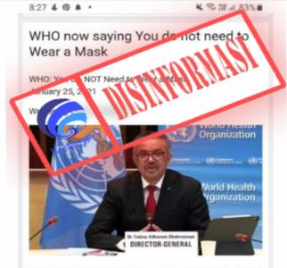
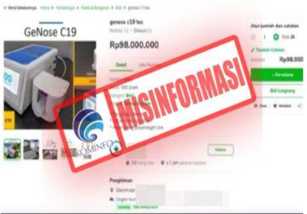
Ciri-ciri dan Contoh Mis/Disinformasi
Judul heboh, berlebihan, provokatif, diakhiri tanda seru
Huruf kapital sembarangan, warna mencolok
Kualitas foto dan grafis buruk
Mencatut lembaga atau figur publik
Isi tidak masuk akal
Bukti palsu atau tidak dapat dilacak
Tidak muncul di media arus utama
Misinformasi: iklan alat "GeNose C19" yang dilabeli Kominfo
Disinformasi: klaim "WHO: tak perlu memakai masker" (Jan 2021)
Gunakan ciri-ciri ini sebagai rujukan saat memeriksa hasil pencarian.
Monggilo dkk. (2020)

Slide 24
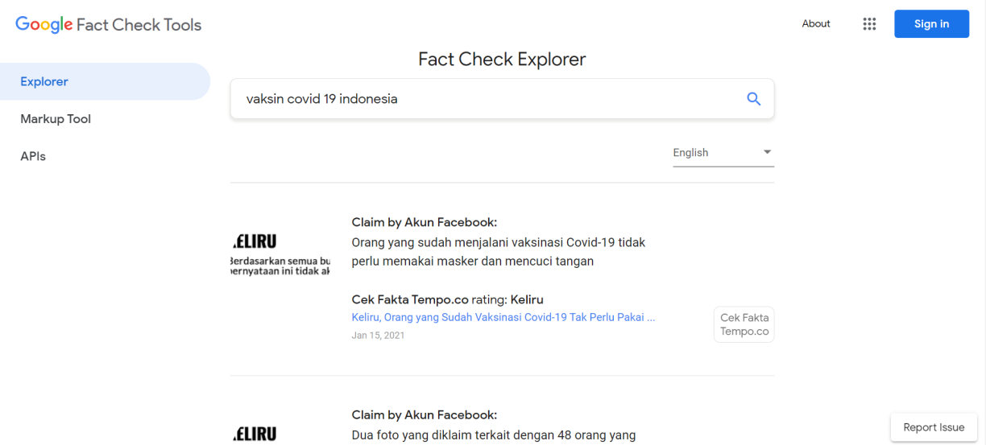
Verifikasi dengan Google Fact Check Tools
1
Kunjungi toolbox.google.com/factcheck/explorer
2
Ketik klaim atau topik pada search bar
3
Klik tombol cari atau tekan Enter
Contoh kata kunci "vaksin covid 19 indonesia": klaim akun Facebook bahwa yang sudah divaksin tak perlu masker diberi rating "Keliru" oleh Cek Fakta Tempo.co.
4
Hasil pencarian muncul

Slide 25
Situs Palsu, Partisipasi, dan Kolaborasi
Waspada situs abal-abal
Partisipasi & kolaborasi
Situs tiruan didesain mirip situs asli; penipuan terjadi karena kurang kecakapan menganalisis, memverifikasi, mengevaluasi
Percayai sumber/media kredibel
Cek domain: situs resmi jarang memakai domain gratis (mis. blogspot.com)
Bandingkan informasi dari berbagai sumber
Google berkolaborasi dengan pihak ketiga, mis. Wikipedia, sehingga pengguna bisa ikut memperbarui informasi
Bagikan informasi dengan sumber jelas dan referensi valid
Gunakan bahasa yang mudah dipahami
Tambah, lengkapi, atau perbaiki informasi pada laman informasi

Slide 26
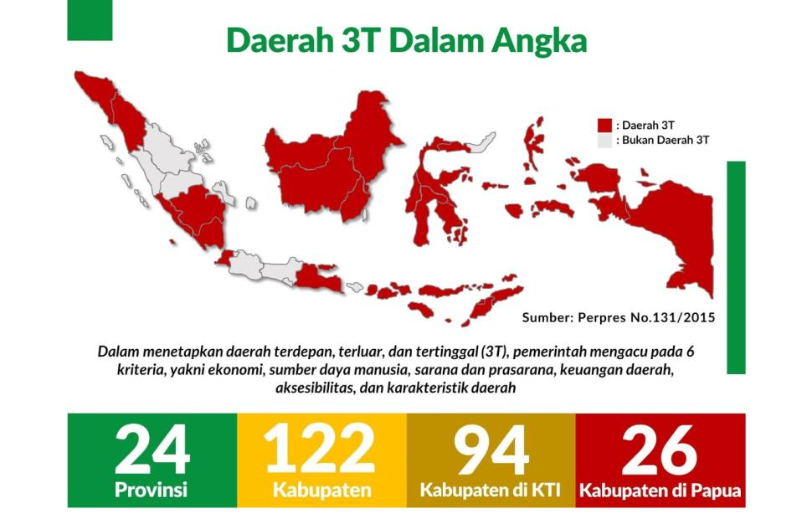
Kesenjangan Akses: Wilayah 3T
196,71 jt
73,7%
pengguna internet (APJII 2020)
dari 266,91 juta penduduk
Naik 8,9% dari tahun sebelumnya, tetapi 26,3% penduduk belum tersentuh internet
Kendala utama wilayah 3T infrastruktur pendukung akses
Daerah tertinggal (Perpres 63/2020) dinilai dari ekonomi, SDM, sarana-prasarana, keuangan daerah, aksesibilitas, karakteristik
3T = Terdepan, Terluar, Tertinggal
Sumber: Korindo News (2019)

Slide 27
Solusi 3T: Mode Ringan (Lite)
Mode lite menghemat kuota dan cocok untuk jaringan terbatas. Hanya Google yang menyinkronkan mode lite dengan browser; mesin pencari lain perlu mengunduh aplikasi.
Langkah 1
Langkah 2
Langkah 3
Buka pengaturan browser (Chrome, Mozilla, Microsoft Edge, dll.)
Pilih mode ringan (lite) di bagian bawah setelah pencarian lanjutan
Geser tombol ke kanan untuk mengaktifkan
Pengembangan modul: pelatihan keahlian memakai mesin pencari dengan mengedepankan mode lite.

Slide 28
Rekomendasi untuk Anak dan Difabel
Anak (<18 tahun, UU 35/2014)
Difabel (tunanetra, tunadaksa)
Perlu pendampingan orang tua saat berinternet
Aktifkan SafeSearch: Setelan penelusuran → Filter SafeSearch → centang "Aktifkan SafeSearch" → simpan
Dapat diterapkan di akun, browser, perangkat, Family Link, atau jaringan kantor/sekolah
Alternatif: jadikan safesearchkids.com sebagai home screen atau unduh aplikasinya
Gunakan Google Assistant: fitur suara berbasis kecerdasan buatan, percakapan dua arah
Atur bahasa Indonesia di Setelan → Bahasa → simpan
Aktifkan dengan menekan lama tombol Home, ucapkan "Ok Google", atau buka assistant.google.com
Contoh: membalas pesan WhatsApp dan meminta arah ke pom bensin terdekat lewat suara

Slide 29
Arah Pengembangan dan Evaluasi Kompetensi
Wilayah 3T
Anak
Penyandang disabilitas
Pelatihan keahlian memakai mesin pencari dengan mode lite
Pelatihan fitur mesin pencari; bahan ajar TIK SMP–SMA
Pelatihan fitur-fitur khusus
Evaluasi kompetensi verifikasi (jawab Ya/Tidak + alasan)
Kognitif (no. 1–5)
Afektif (no. 6–7)
Konatif (no. 8–9)
Tahu cara verifikasi, ciri hoaks, misinformasi, disinformasi, mal-informasi
Paham perlunya verifikasi dan dampak jika tidak melakukannya
Melakukan verifikasi dan membandingkan dengan sumber lain

Slide 30
Kesimpulan
Mesin pencari bekerja lewat crawling, indexing, dan ranking dari basis datanya sendiri
Kata kunci spesifik, filter jenis dan waktu, serta operator mempercepat pencarian
Tidak semua hasil benar: kenali mis-, dis-, dan mal-informasi
Verifikasi: cek fakta, cek domain, bandingkan sumber
Sesuaikan penggunaan untuk 3T, anak, dan difabel
Referensi utama
APJII (2020)
Hootsuite & We Are Social (2021)
Statcounter (2021)
Ireton & Posetti (2019)
Monggilo, Kurnia & Banyumurti (2020)
Google Support (2021)

